Slide 1
Использование дидактического игрового панно в практике взаимодействия с детьми раннего возраста

Slide 2
В соотвествии с ФГОС ДО содержание образовательной программы должно обеспечивать развитие личности, мотивации и способности детей в различных видах деятельности

Slide 3
Дидактическое игровое панно – это универсальное средство, которое помогает решать интегрировано задачи из разных образовательных областей.
Оно имеет привлекательный вид и вызывает интерес многократной игры с ними.

Slide 4
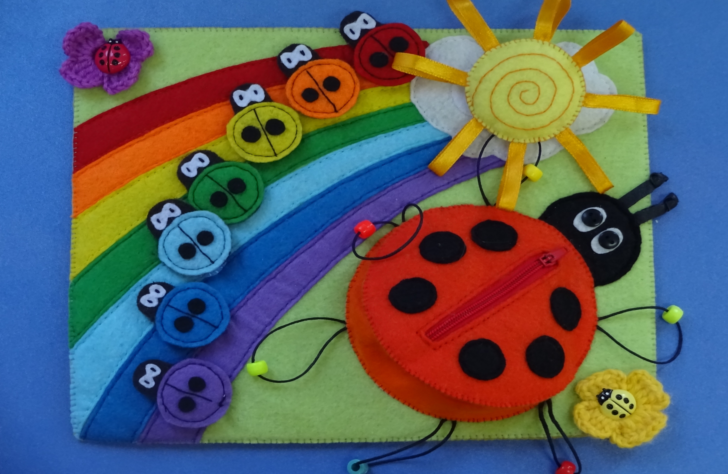
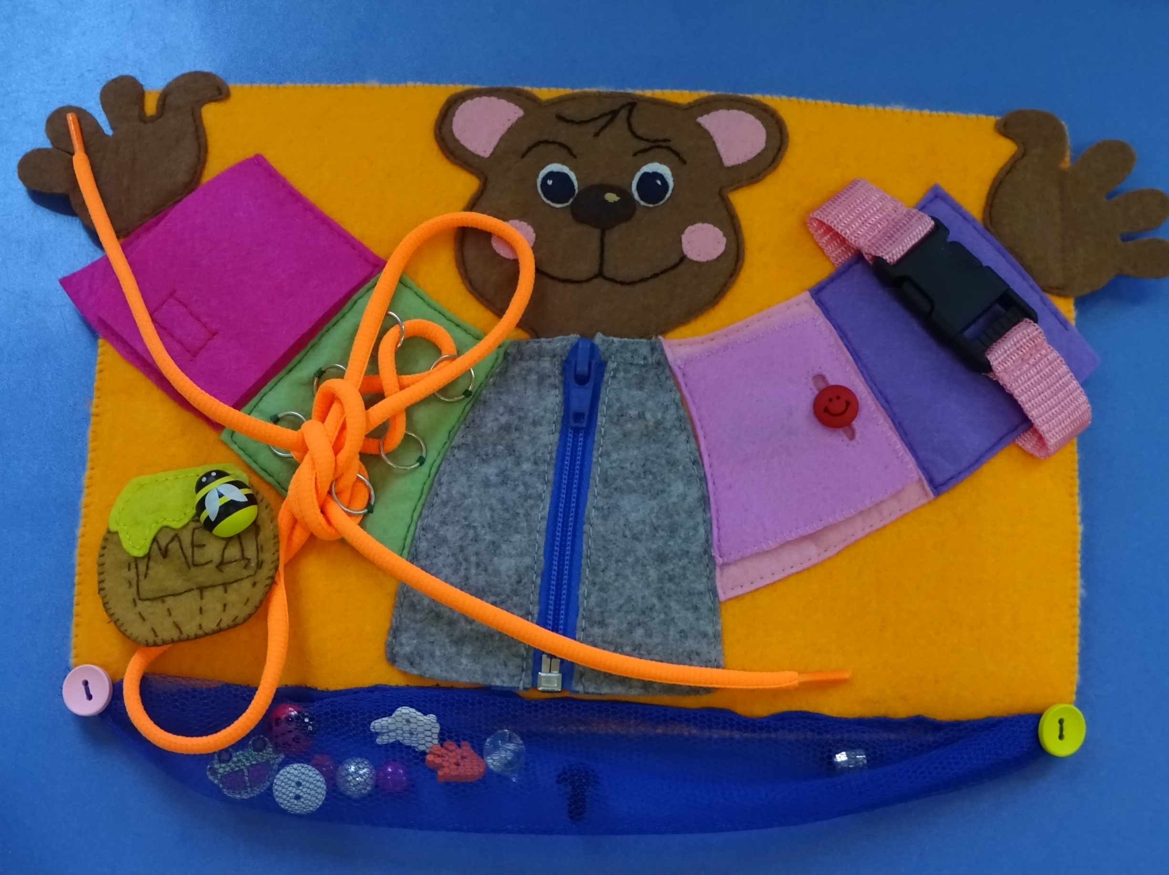
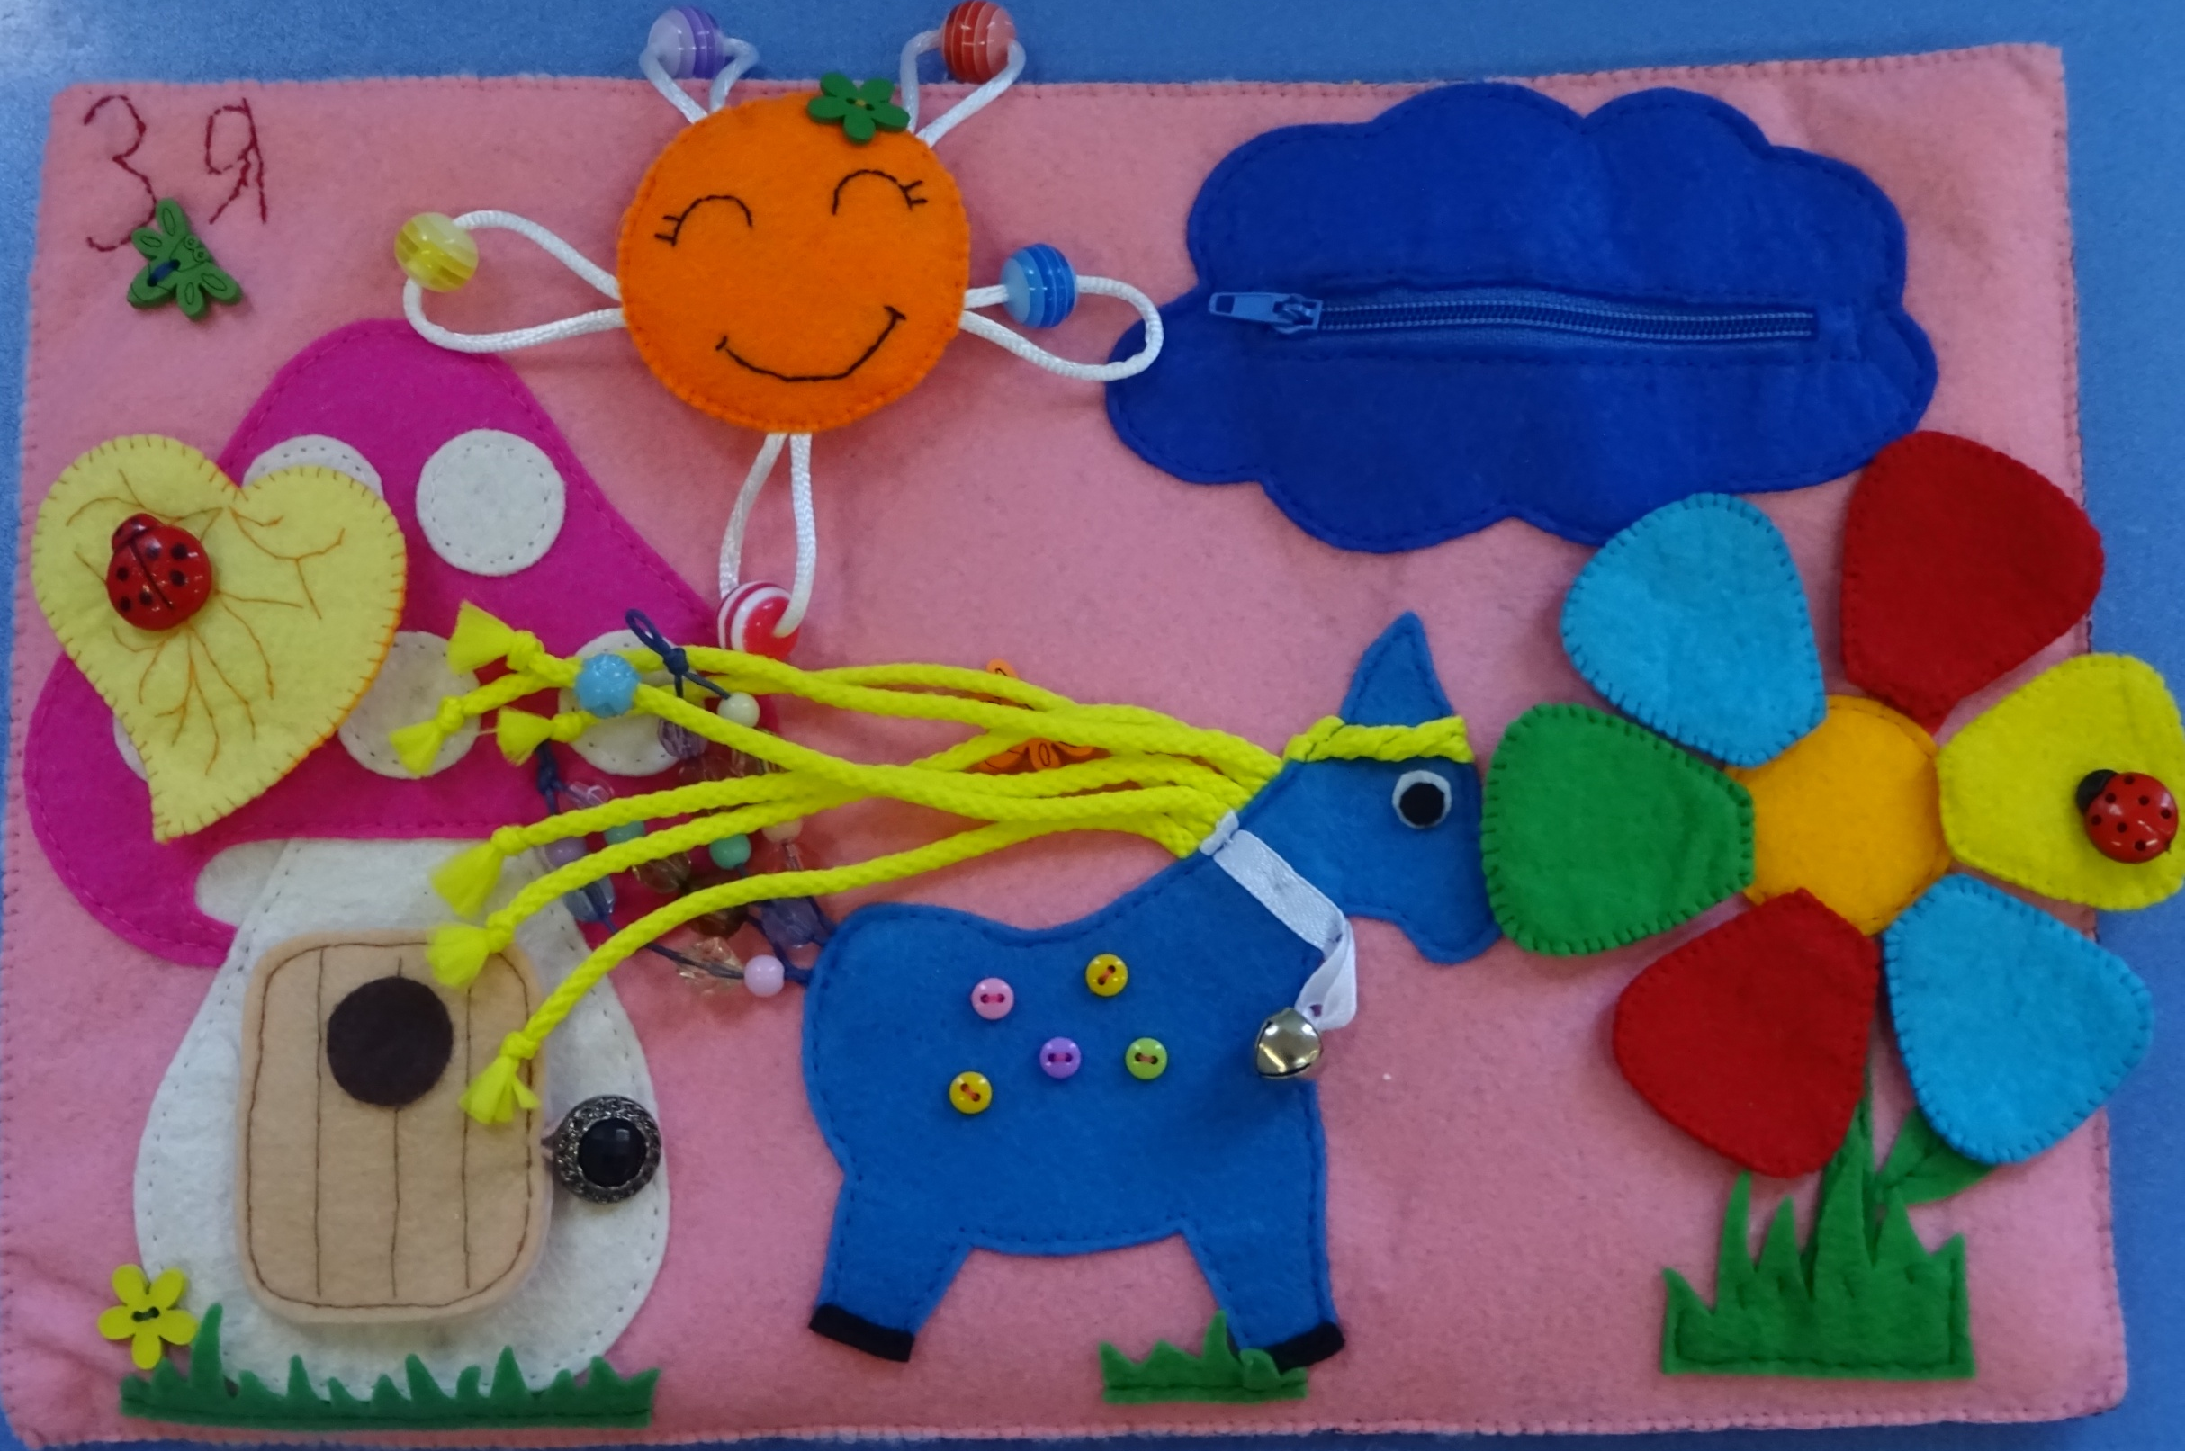
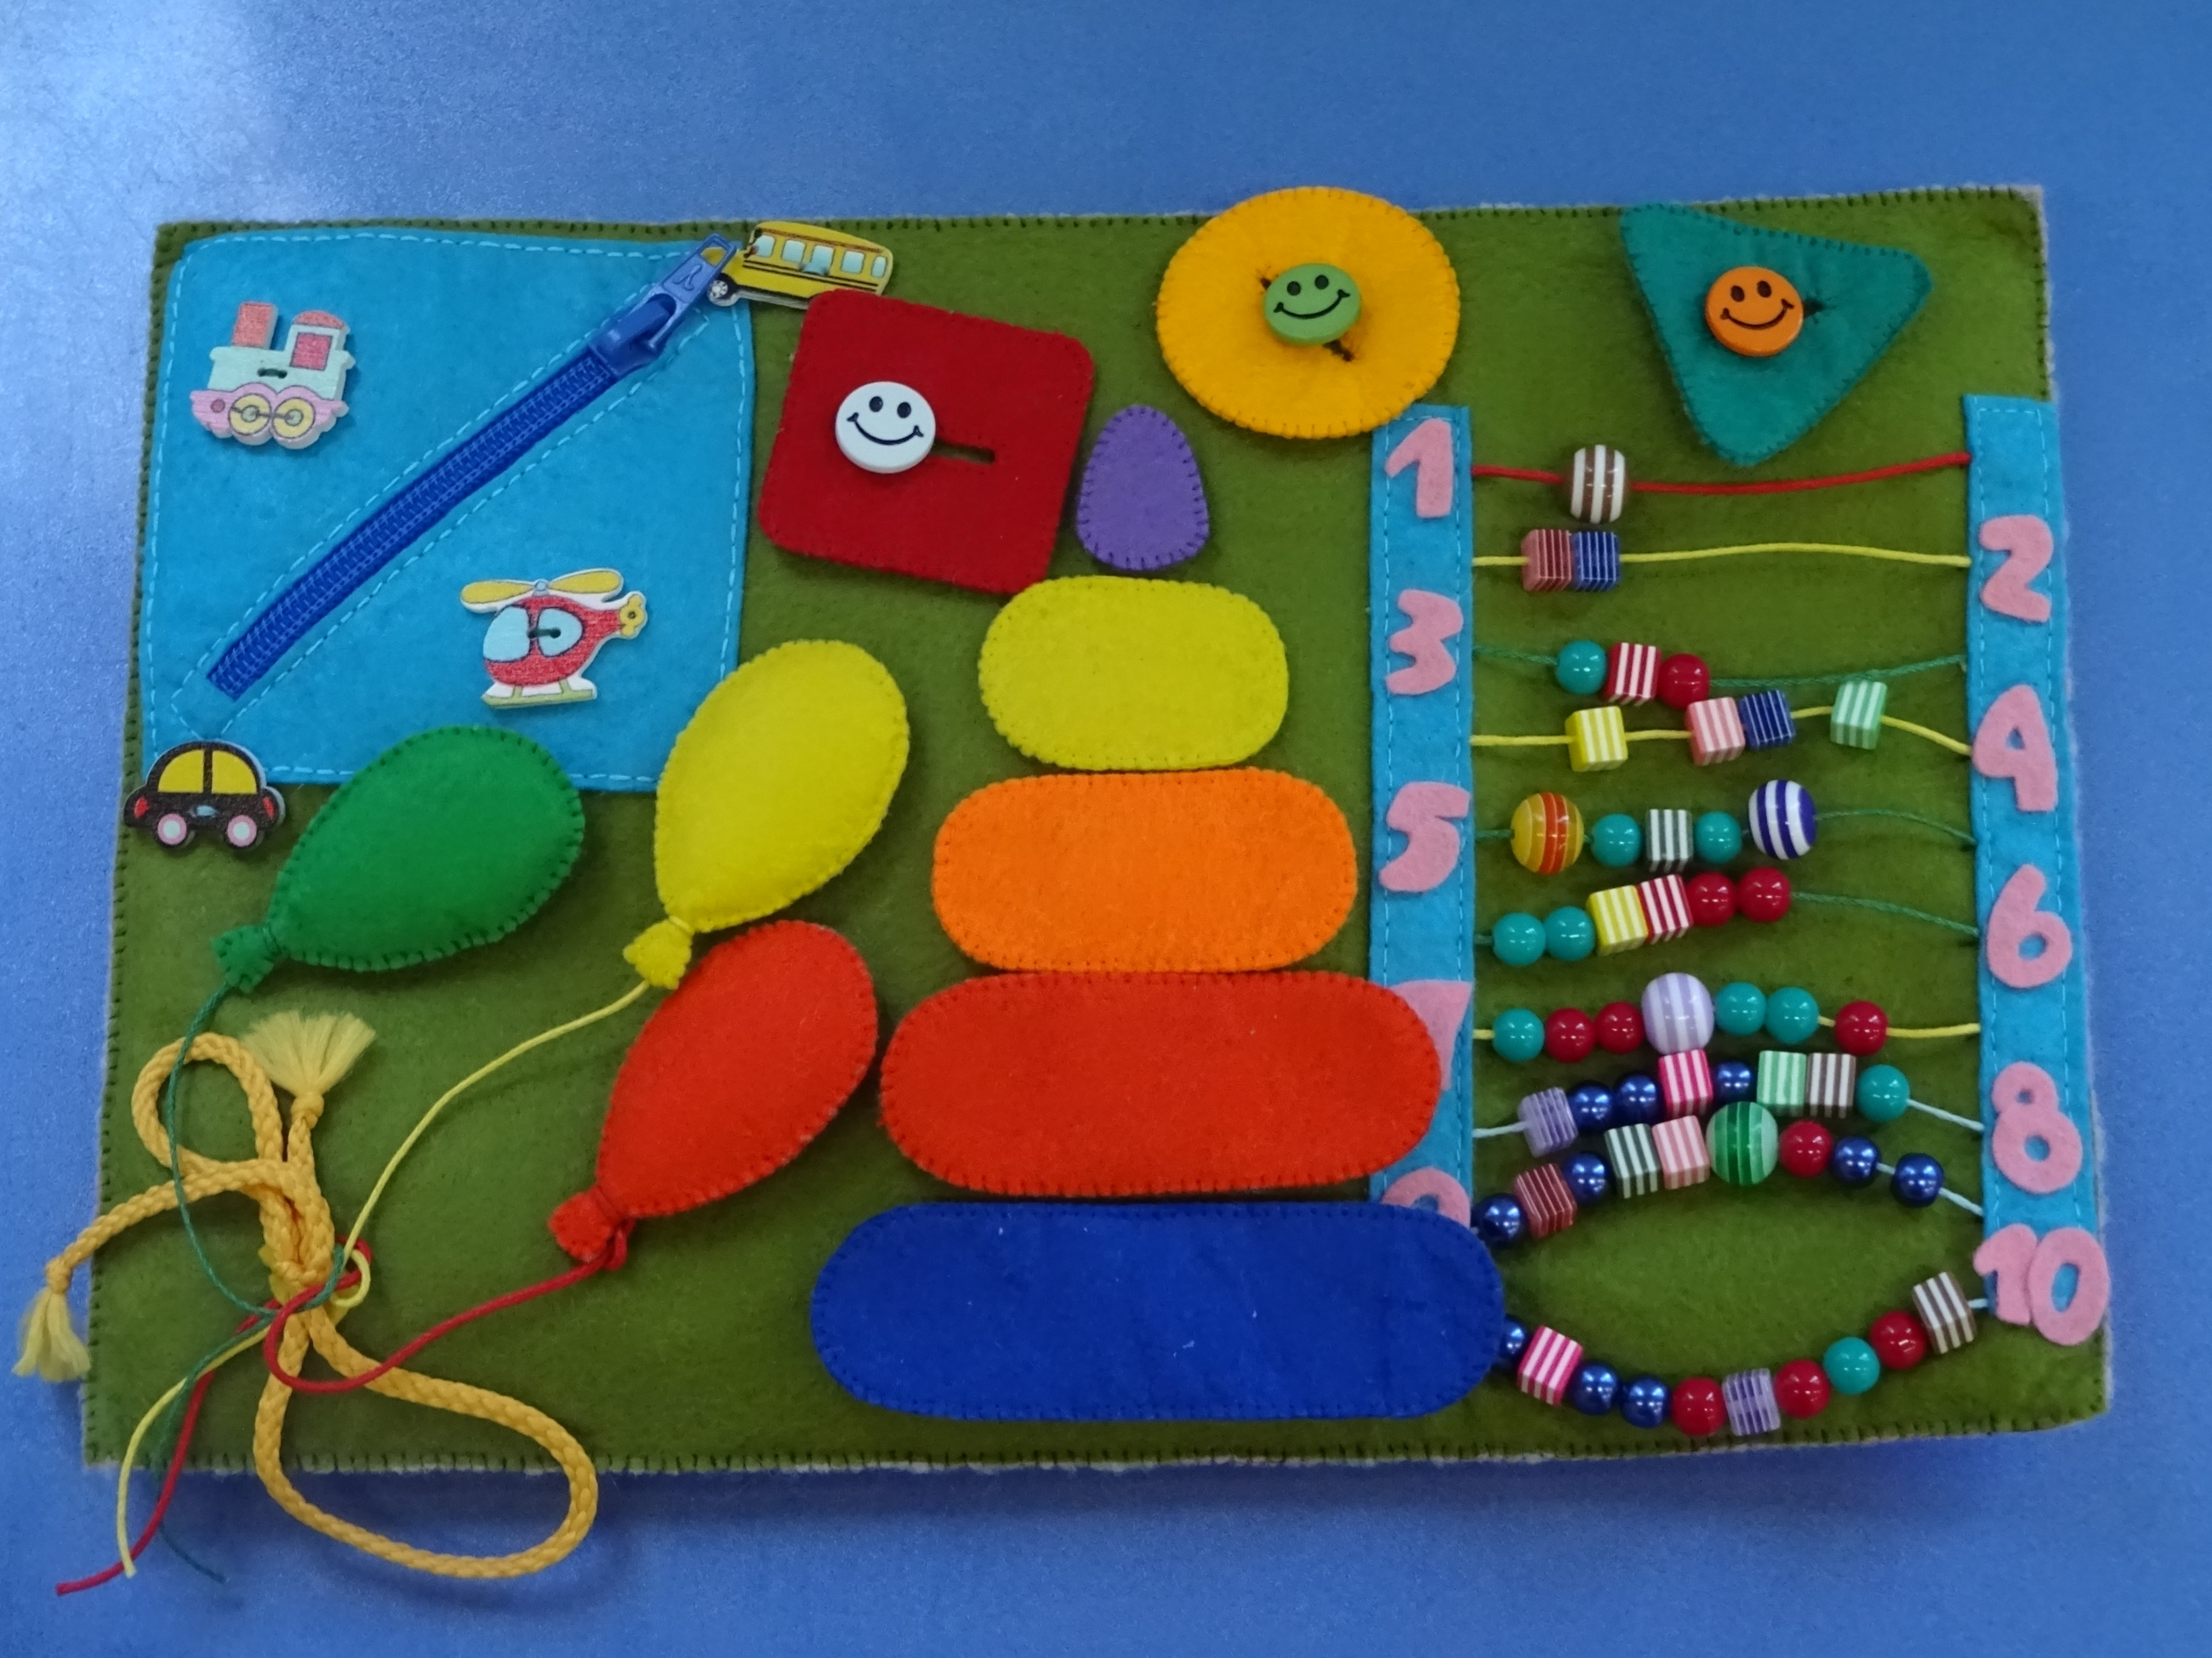
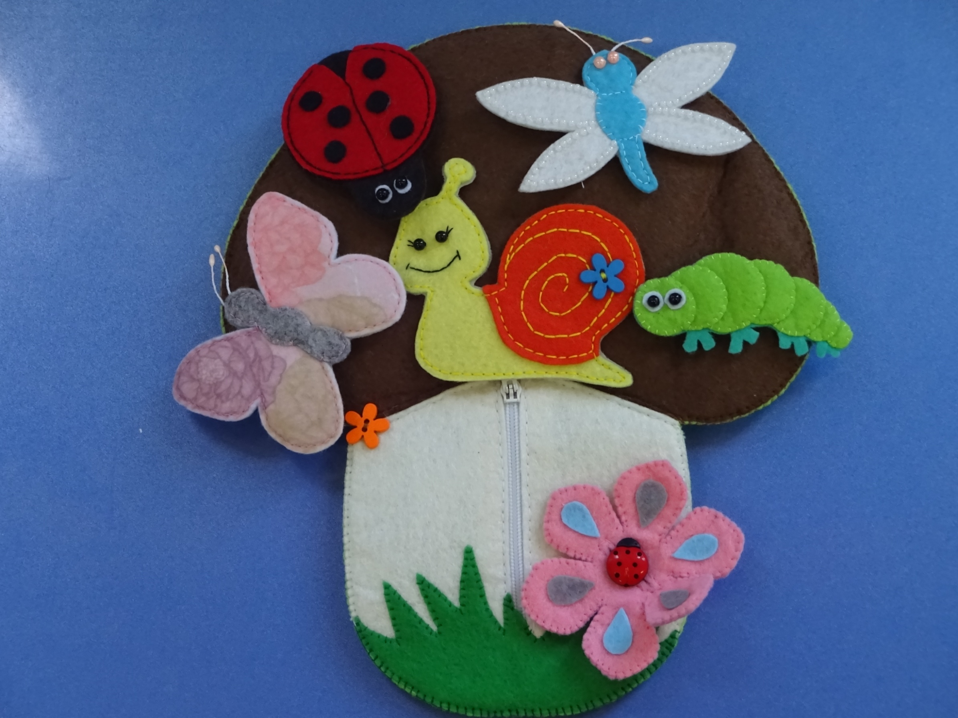

Slide 5
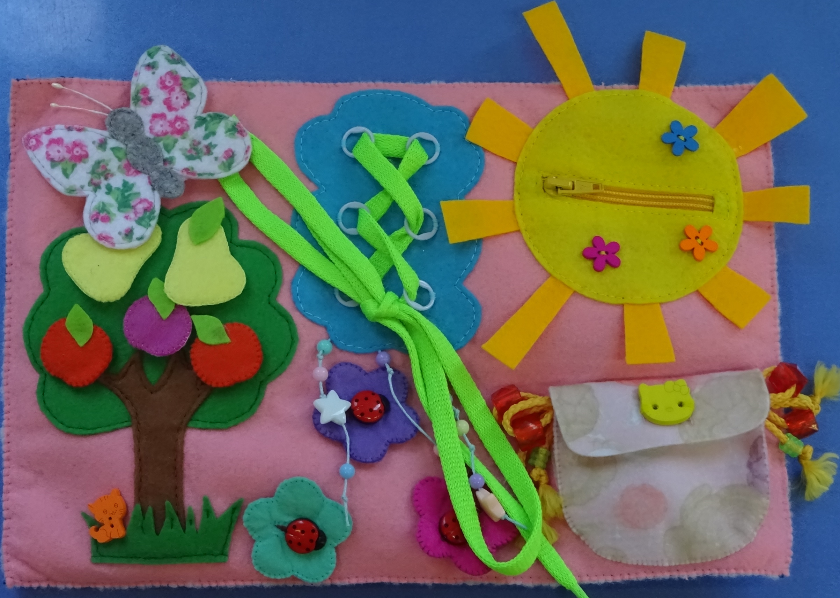
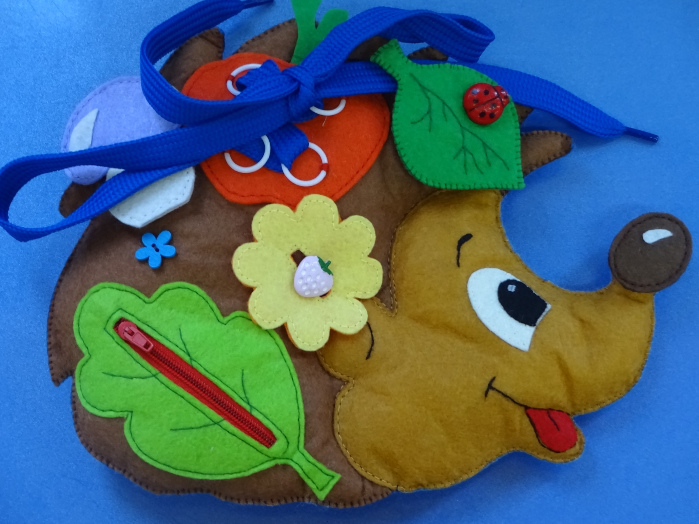
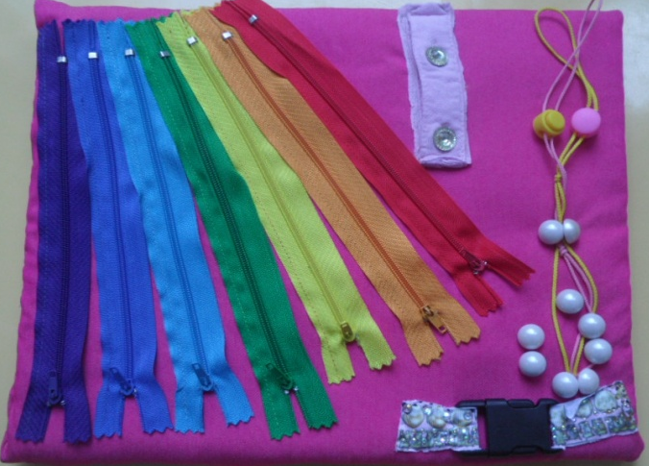
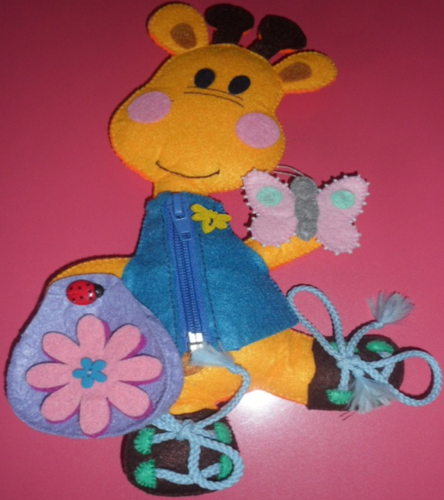

Slide 6
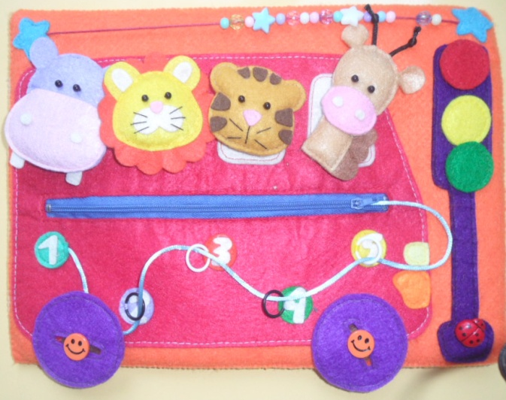
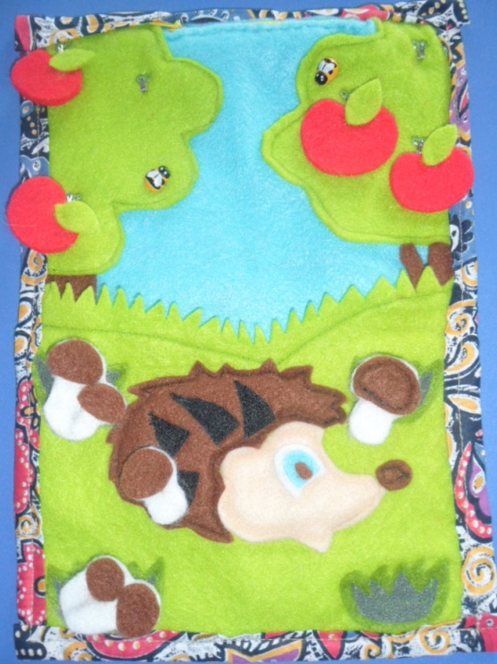
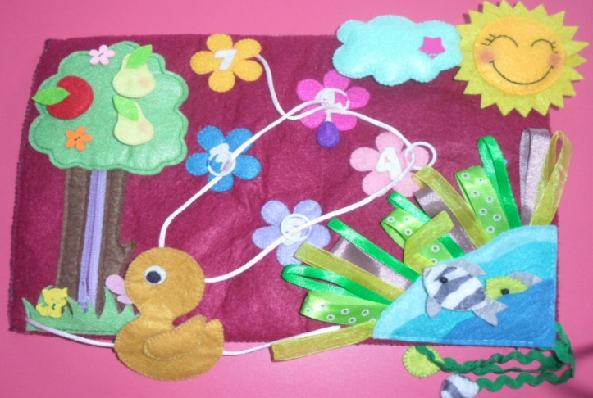

Slide 7
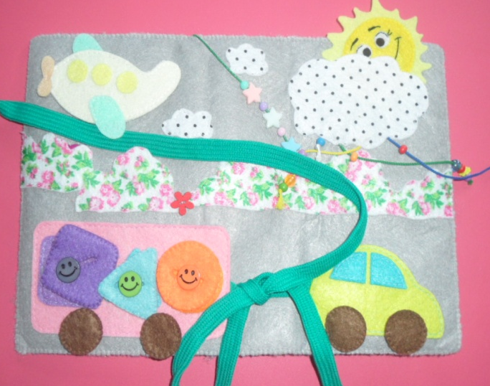
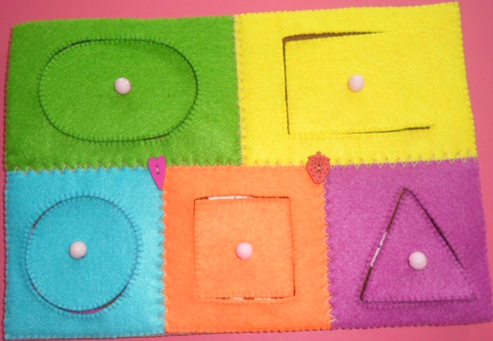
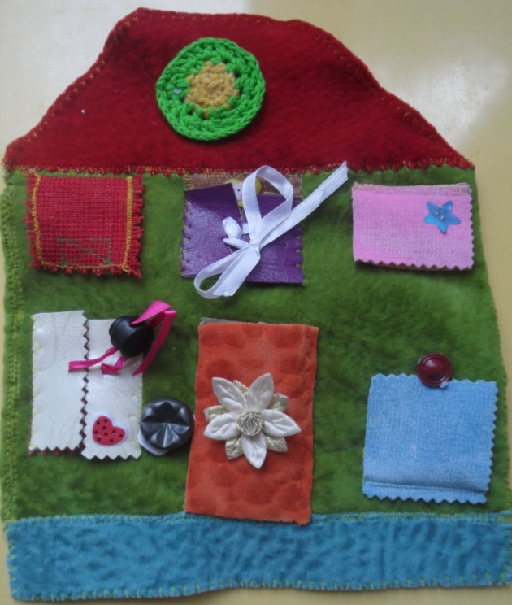

Slide 8
Цель:
- способствовать формированию познавательных интересов детей, расширению кругозора, развитию всех компонентов устной речи;
- совершенствовать мелкую моторику рук, развивать внимание и мышление, зрительную память, ориентировку в пространстве.

Slide 9
Задачи:
1. Обучающие:
-учить отвечать на вопросы;
-составлять группу предметов и выделять из нее один предмет;
-учить различать понятия «много» и «один»;
-сравнивать предметы по размеру;
-узнавать и называть круг ,квадрат, треугольник.
2. Развивающие:
-развивать мелкую моторику рук;
-развивать сенсорные навыки;
-развивать пространственные представления;
-развивать память, внимание, логическое мышление.
3. Воспитывающие:
-воспитывать бережное отношение к природе, следить за развитием действия;
-воспитывать эмоциональную отзывчивость;
-воспитывать интерес к фольклору;

Slide 10
Дидактическое игровое панно можно использовать:
в игровой деятельности детей
в продуктивной деятельности, направленной на развитие познавательных интересов
в образовательном процессе
в режимных моментах
при проведении индивидуальной работы с детьми
в самостоятельной деятельности детей и в совместной деятельности воспитателя и детей

Slide 11
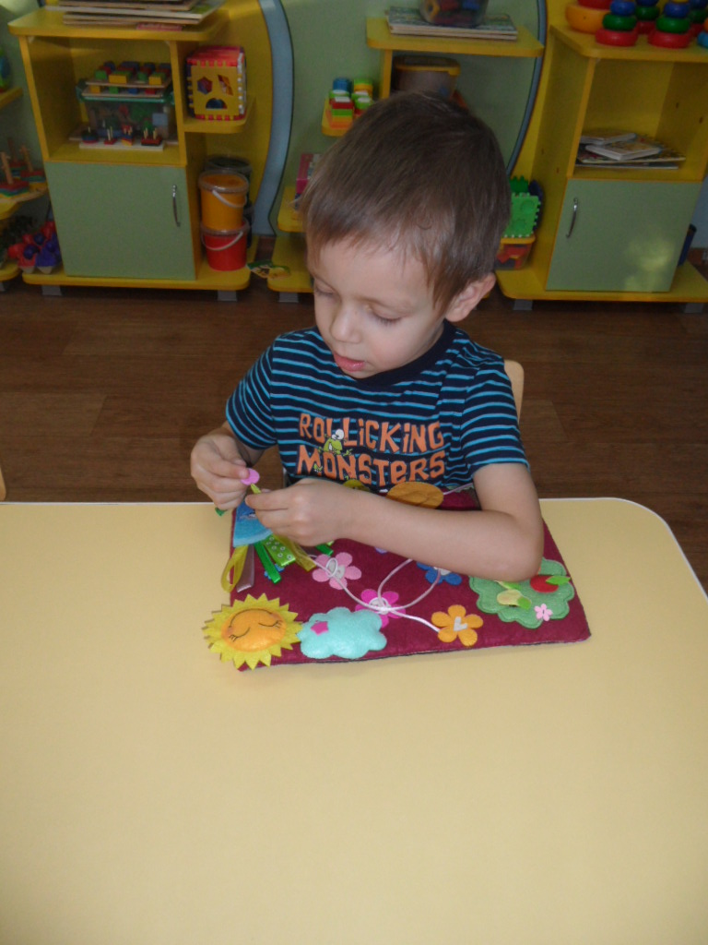
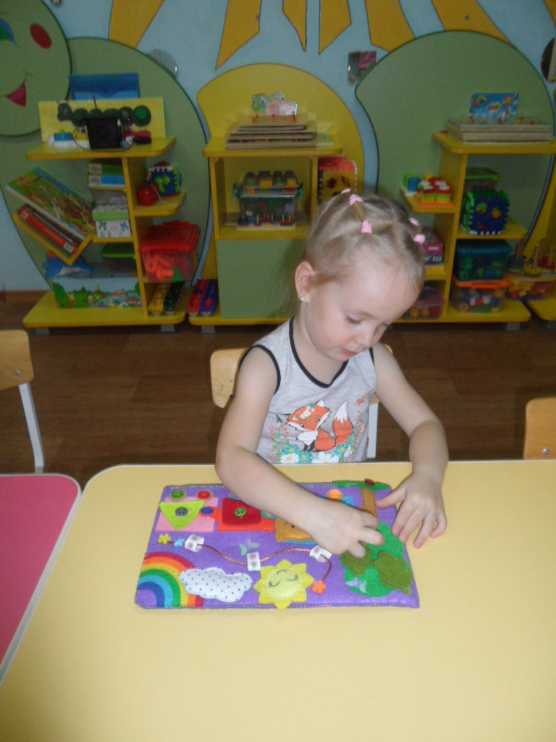

Slide 12
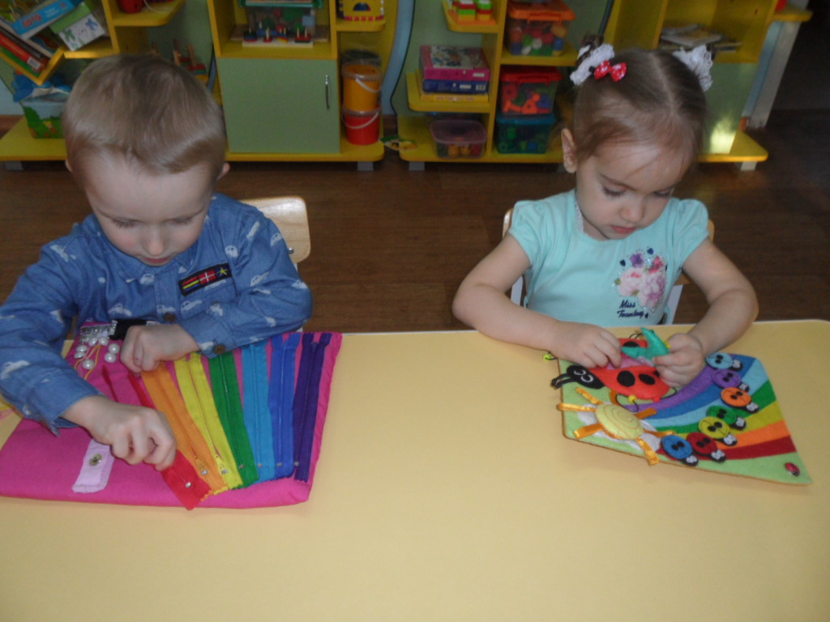
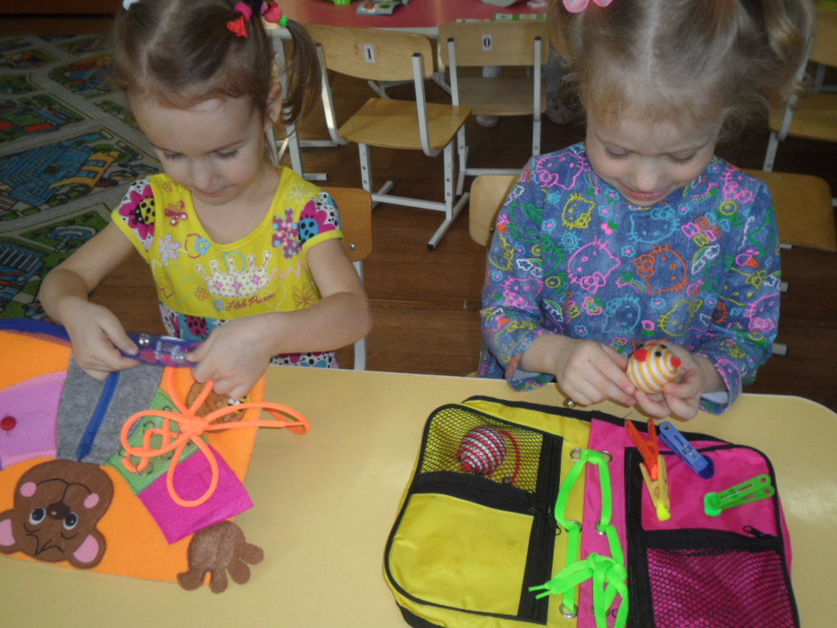

Slide 13
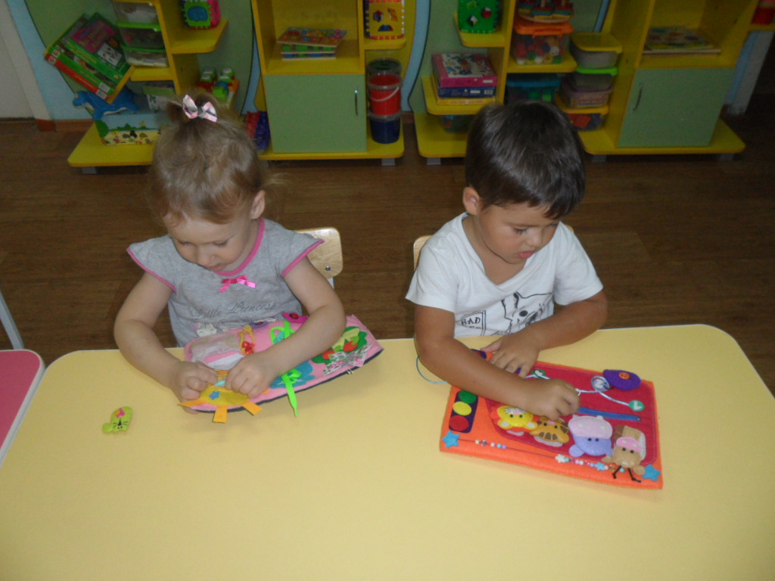
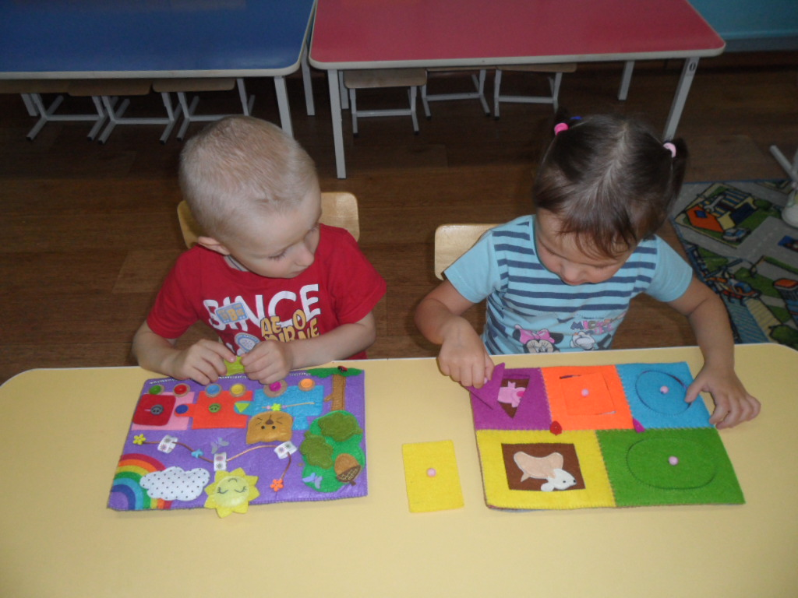

Slide 14
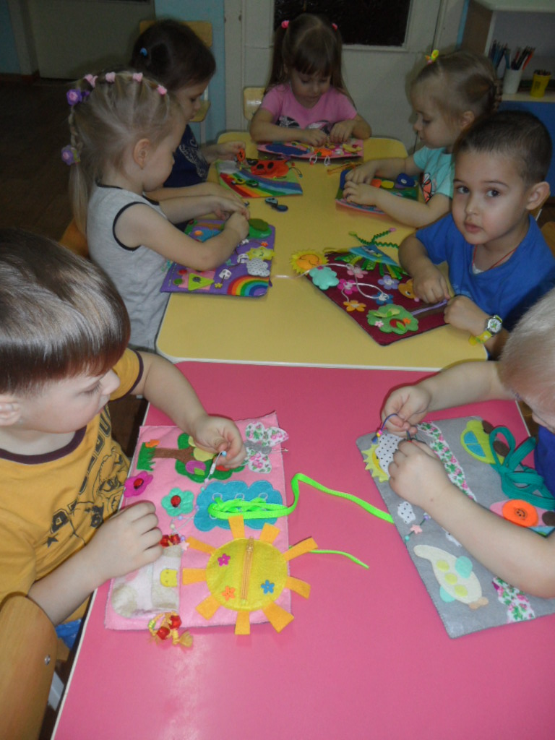

Slide 15
Спасибо за внимание!

